Slide 1
JavaScript ES6实现继承
王红元 coderwhy

Slide 2

目录 content
1
原型继承关系图
2
class方式定义类
3
extends实现继承
4
Babel的ES6转ES5
5
面向对象多态理解
6
ES6对象的增强

Slide 3
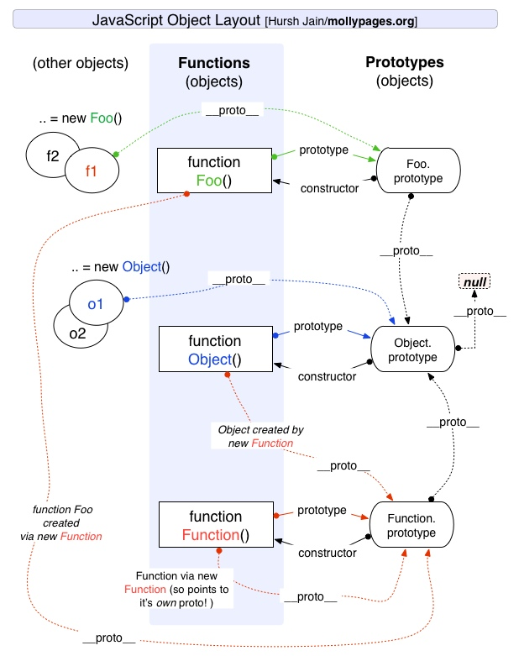
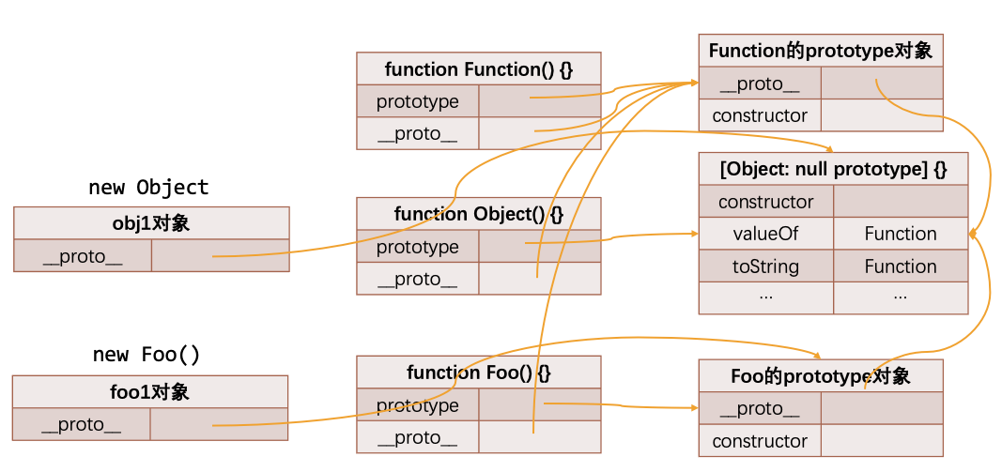
原型继承关系

Slide 4
创建对象的内存表现
1.p1是Person的实例对象
2.obj是Object的实例对象
3.Function/Object/Foo都是Function的实例对象
4.原型对象默认创建时, 隐式原型都是指向Object的显式原型的(Object指向null)
* 推导另外一个结论: Object是Person/Function的父类
new Object()
function Function() {}
prototype
__proto__
Function函数的原型对象
constructor
__proto__
var obj = {}
Object函数的原型对象
constructor
__proto__ | null
obj对象
__proto__
function Object() {}
prototype
__proto__
new Object()
function Person() {}
prototype
__proto__
Person函数的原型对象
constructor
__proto__
var p1 = new Person()
p1对象
__proto__

Slide 5
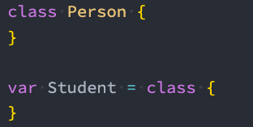
认识class定义类
我们会发现，按照前面的构造函数形式创建 类，不仅仅和编写普通的函数过于相似，而且代码并不容易理解。
在ES6（ECMAScript2015）新的标准中使用了class关键字来直接定义类；
但是类本质上依然是前面所讲的构造函数、原型链的语法糖而已；
所以学好了前面的构造函数、原型链更有利于我们理解类的概念和继承关系；
那么，如何使用class来定义一个类呢？
可以使用两种方式来声明类：类声明和类表达式；
注意：类中定义的多个内容不需要使用，进行分割；

Slide 6
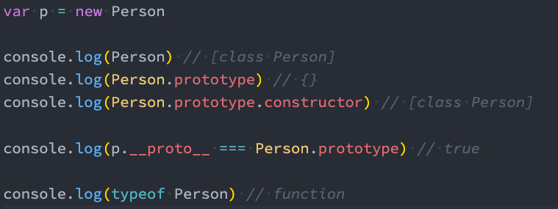
类和构造函数的异同
我们来研究一下类的一些特性：你会发现它和我们的构造函数的特性其实是一致的；

Slide 7
类的构造函数
如果我们希望在创建对象的时候给类传递一些参数，这个时候应该如何做呢？
每个类都可以有一个自己的构造函数（方法），这个方法的名称是固定的constructor；
当我们通过new操作符，操作一个类的时候会调用这个类的构造函数constructor；
每个类只能有一个构造函数，如果包含多个构造函数，那么会抛出异常；
当我们通过new关键字操作类的时候，会调用这个constructor函数，并且执行如下操作：
1.在内存中创建一个新的对象（空对象）；
2.这个对象内部的[[prototype]]属性会被赋值为该类的prototype属性；
3.构造函数内部的this，会指向创建出来的新对象；
4.执行构造函数的内部代码（函数体代码）；
5.如果构造函数没有返回非空对象，则返回创建出来的新对象；

Slide 8
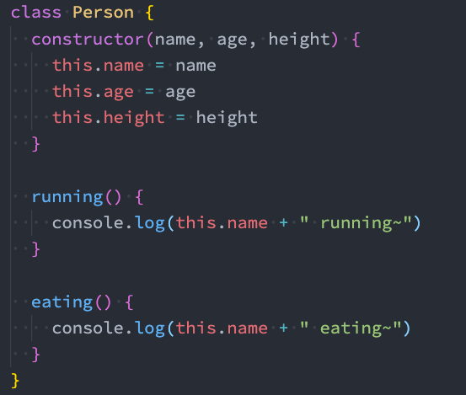
类的实例方法
在上面我们定义的属性都是直接放到了this上，也就意味着它是放到了创建出来的新对象中：
在前面我们说过对于实例的方法，我们是希望放到原型上的，这样可以被多个实例来共享；
这个时候我们可以直接在类中定义；

Slide 9
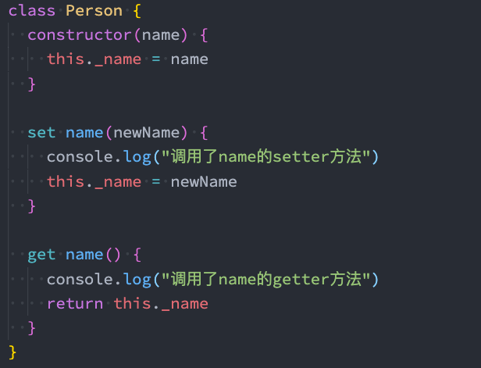
类的访问器方法
我们之前讲对象的属性描述符时有讲过对象可以添加setter和getter函数的，那么类也是可以的：

Slide 10
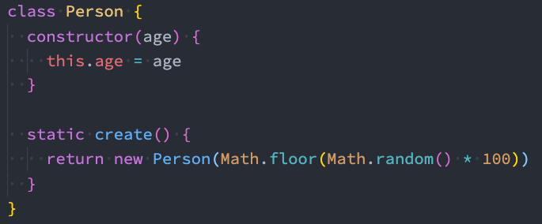
类的静态方法
静态方法通常用于定义直接使用类来执行的方法，不需要有类的实例，使用static关键字来定义：

Slide 11
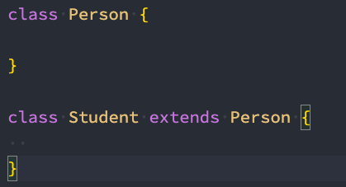
ES6类的继承 - extends
前面我们花了很大的篇幅讨论了在ES5中实现继承的方案，虽然最终实现了相对满意的继承机制，但是过程却依然是非常繁琐的。
在ES6中新增了使用extends关键字，可以方便的帮助我们实现继承：

Slide 12
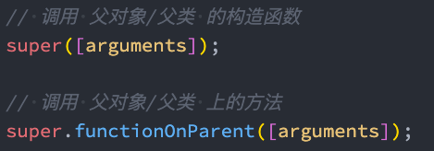
super关键字
Class为我们的方法中还提供了super关键字：
执行 super.method(...) 来调用一个父类方法。
执行 super(...) 来调用一个父类 constructor（只能在我们的 constructor 中）
注意：在子（派生）类的构造函数中使用this或者返回默认对象之前，必须先通过super调用父类的构造函数！
super的使用位置有三个：子类的构造函数、实例方法、静态方法；

Slide 13
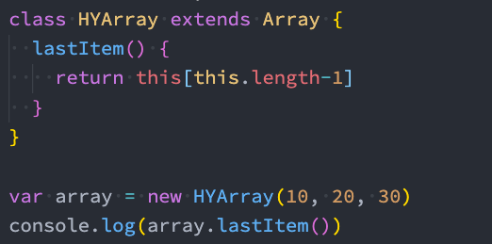
继承内置类
我们也可以让我们的类继承自内置类，比如Array：

Slide 14
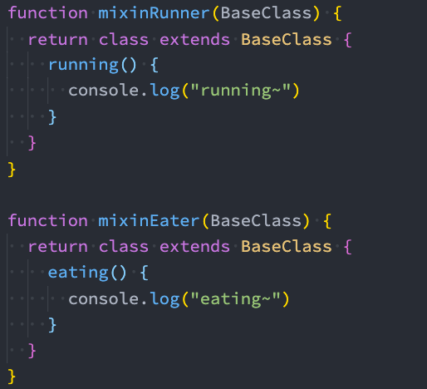
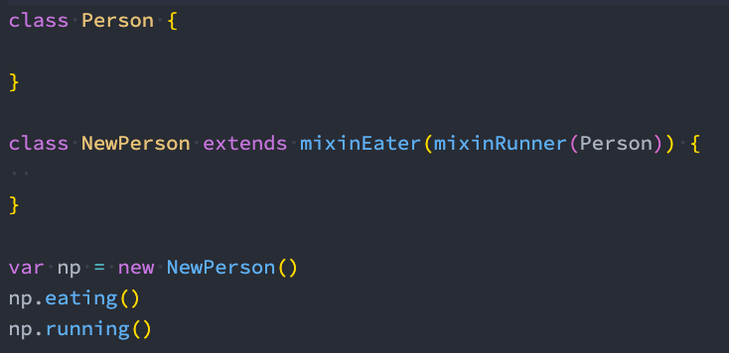
类的混入mixin
JavaScript的类只支持单继承：也就是只能有一个父类
那么在开发中我们我们需要在一个类中添加更多相似的功能时，应该如何来做呢？
这个时候我们可以使用混入（mixin）；

Slide 15
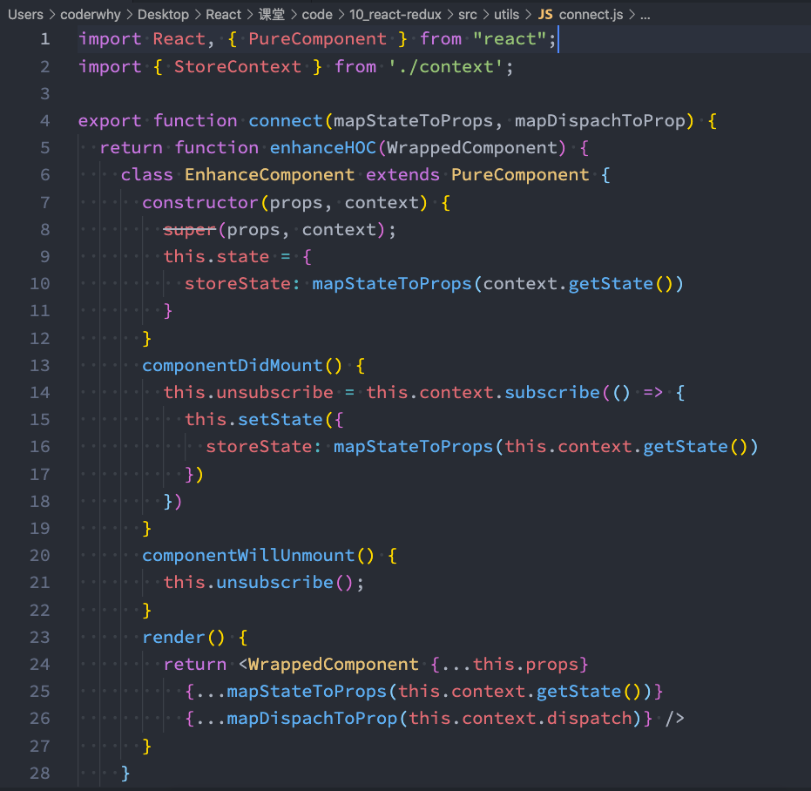
在react中的高阶组件

Slide 16
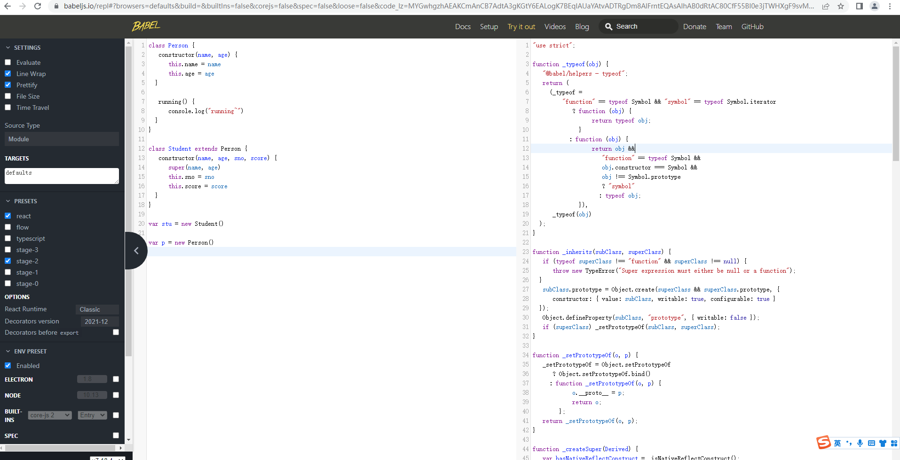
babel可以将ES6转成ES5代码

Slide 17
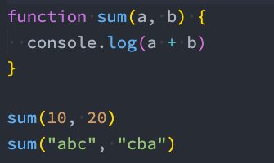
JavaScript中的多态
面向对象的三大特性：封装、继承、多态。
前面两个我们都已经详细解析过了，接下来我们讨论一下JavaScript的多态。
JavaScript有多态吗？
维基百科对多态的定义：多态（英语：polymorphism）指为不同数据类型的实体提供统一的接口，或使用一个单一的符号来表示多个不同的类型。
非常的抽象，个人的总结：不同的数据类型进行同一个操作，表现出不同的行为，就是多态的体现。
那么从上面的定义来看，JavaScript是一定存在多态的。

Slide 18
字面量的增强
ES6中对 对象字面量 进行了增强，称之为 Enhanced object literals（增强对象字面量）。
字面量的增强主要包括下面几部分：
属性的简写：Property Shorthand
方法的简写：Method Shorthand
计算属性名：Computed Property Names

Slide 19
解构Destructuring
ES6中新增了一个从数组或对象中方便获取数据的方法，称之为解构Destructuring。
解构赋值 是一种特殊的语法，它使我们可以将数组或对象“拆包”至一系列变量中。
我们可以划分为：数组的解构和对象的解构。
数组的解构：
基本解构过程
顺序解构
解构出数组：…语法
默认值
对象的解构：
基本解构过程
任意顺序
重命名
默认值

Slide 20
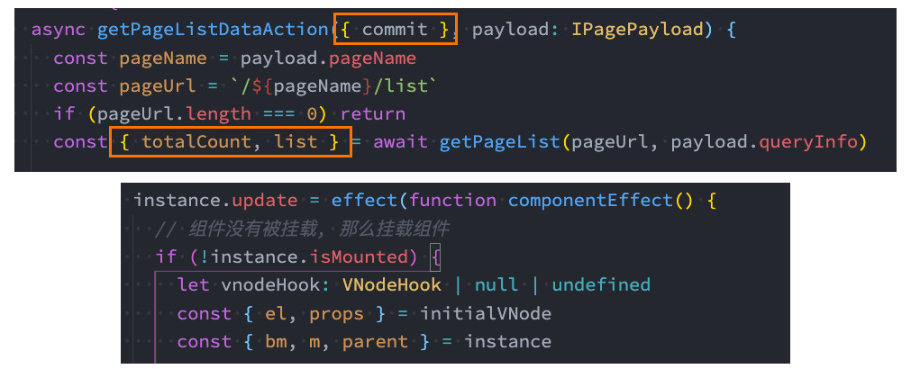
解构的应用场景
解构目前在开发中使用是非常多的：
比如在开发中拿到一个变量时，自动对其进行解构使用；
比如对函数的参数进行解构；

